Slide 1
Robótica Computacional
Captura de Imagens

Slide 2
Segmentação e Morfologia

Slide 3
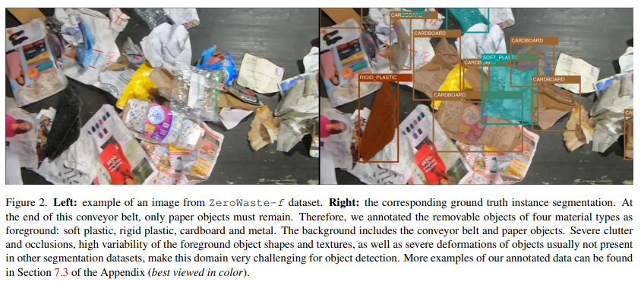
Segmentação - Aplicação
Identificação em visão computacional consiste em reconhecer e realçar carateriais especificas da imagem, removendo ruido e otimizando a interpretação.
Aplicações
Imagens Medicas
Automação do Industrial
Automação do Checkout
Agricultura
Realidade Aumentada
Vigilância
Notes:
ZeroWaste Dataset: Towards Deformable Object Segmentation in Cluttered Scenes

Slide 4


Transformação Morfológica
Em algumas ocasiões, não conseguimos ou não é possível filtrar completamente as partes de interesse da imagem, sobrando ruídos.
Transformação morfológica são técnicas que ajudam a limpar o ruido melhorando as máscaras.
Exemplo Relevante:
Morphological Transformations
Notes:
ZeroWaste Dataset: Towards Deformable Object Segmentation in Cluttered Scenes

Slide 5
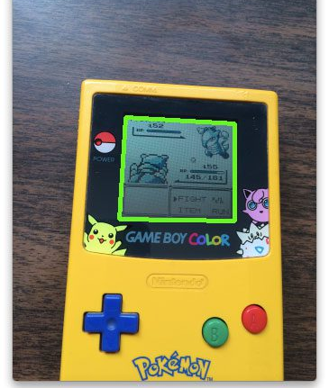
Componentes conexos
Após a segmentação da imagem por mascaramento, podemos observar que os pixels de interesse podem formar um ou mais grupos conectados entre si, ou seja, conjuntos de pixels que se comunicam através de algum caminho que passa apenas por pixels de interesse (brancos).
Podemos utilizar bibliotecas do OpenCV para encontrar o polígono que contorna esses componentes (detectar contornos) e então desenhar com na imagem ao lado.
Notes:
ZeroWaste Dataset: Towards Deformable Object Segmentation in Cluttered Scenes

Slide 6
Convolução e Filtragem

Slide 7
Convolução em 2D

Slide 8
Convolução em Imagem
1/9
1/9
1/9
Exemplo de realização de convolução:
https://www.youtube.com/watch?v=_iZ3Q7VXiGI
1/9
1/9
1/9
kernel
1/9
1/9
1/9
0
186
167
150
154
152
182
84
121
210
190
186
162
150
145
=
131
189
222
201
186
179
140
133
…
215
199
190
188
186
150
Imagem de entrada

Slide 9
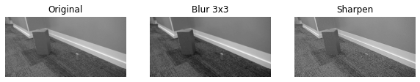
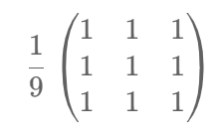
Blur

Slide 10
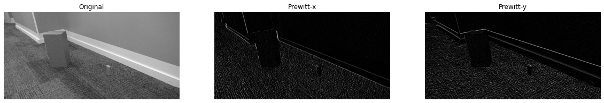
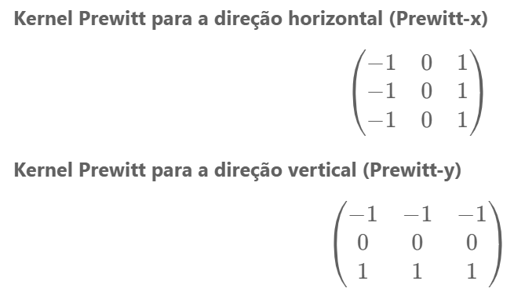
Filtro Prewitt

Slide 11
Modelo de Câmera

Slide 12
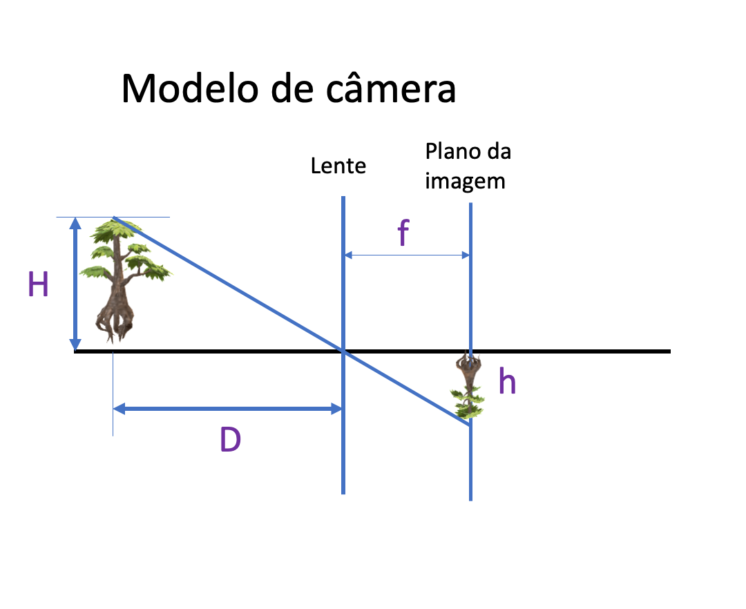
Modelo de Câmera PinHole
Notes:
ZeroWaste Dataset: Towards Deformable Object Segmentation in Cluttered Scenes

Slide 13
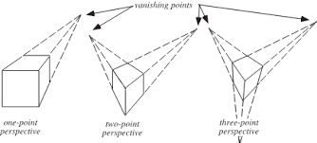
Ponto de Fuga
Notes:
ZeroWaste Dataset: Towards Deformable Object Segmentation in Cluttered Scenes

Slide 14
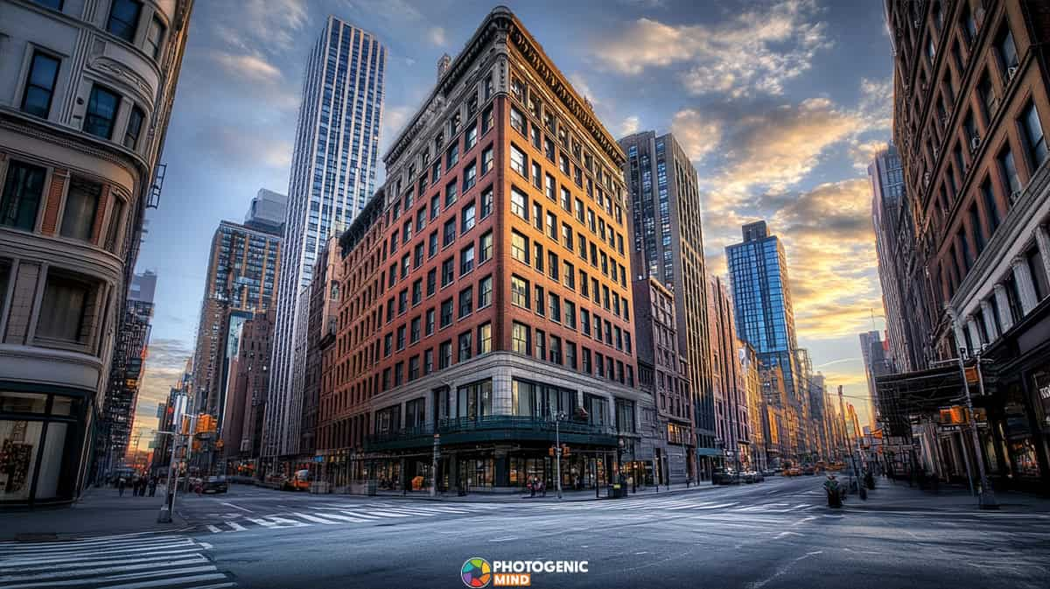
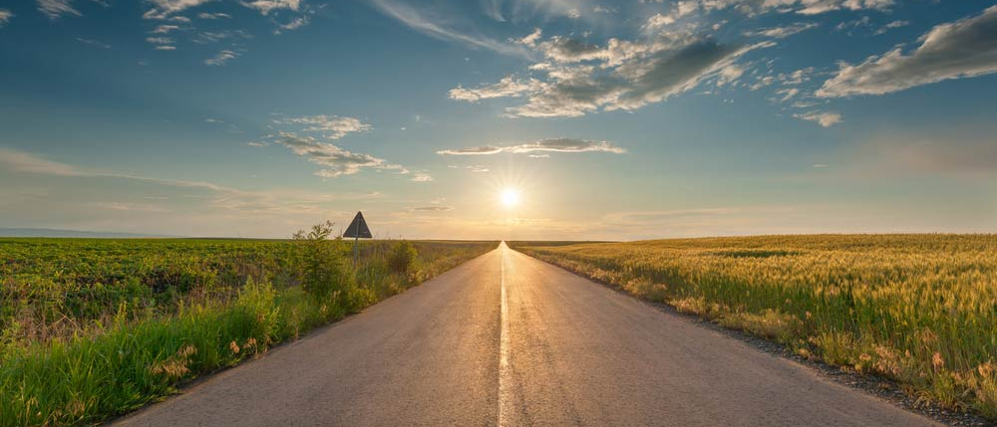
Ponto de Fuga

Slide 15
Atividades Capítulo 5
Atividade 01 - Salvando Eventos na ROS
Atividade 02 - Refinamento de Máscaras de Segmentação
Atividade 03 - Convolução e Filtragem de Imagens
Atividade 04 - Detecção de Retas e Círculos
Atividade 05 - Exemplo de Resolução de Exercício

